Slide 1
Role of neuroinflammation in neurodegeneration development, a review
Zhangt et al 2023.

Slide 2
Kleiner Überblick – Was will uns das Paper sagen?
Neuroinflammation als aktiver Treiber der Neurodegeneration
Positiver Feedback-Loop
Aggregation -> Entzündung -> vermehrte Aggregation
Entzündung als primärer Auslöser für Aggregation
Therapiemöglichkeiten für Entzündung statt Ablagerung

Slide 3
Konzept und Hintergrund
„Neurodegeneration“ = pathologischer Zustand, der primär Neurone betrifft
Alzheimer
Parkinson
Amyotrophe Lateralsklerose
Frontotemporale Demenz
Huntington
Historischer Shift: von „Entzündung = Nebenrolle“ zu „Entzündung = Hauptrolle“

Slide 4
Entzündung des ZNS
Faktoren:
Endogene Faktoren (v.a. Proteinaggregate)
Umweltfaktoren / systemische Einflüsse
Genetische Suszeptibilität
Fehlerhafte Auflösung von Entzündung
Immunsignale
Normalerweise zeitlich begrenzt
Pathologisch: Entzündung kann nicht „abgeschaltet“ werden

Slide 5
Endogene Faktoren
Proteinaggregate
Mikroglia-/Astrozyten-Aktivierung
Neuronenschädigende Entzündung als Immunreaktion
Astrozyten:
Produzieren proinflammatorische Mediatoren
Periphere Immunzellen:
Verstärken im Gehirn den inflammatorischen Zustand

Slide 6
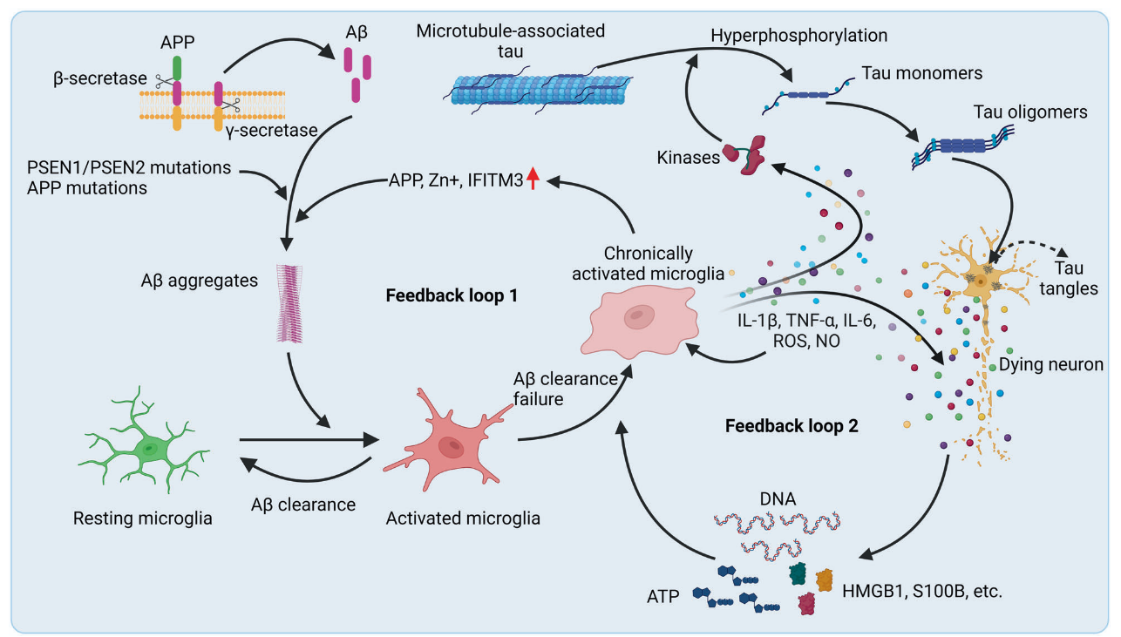
Beispiel Alzheimer
Proteinaggregate
Amyloid-β (Aβ) Plaques & Tau-Neurofibrillen als PAMPs
Mikroglia-Antwort -> Immunreaktion (Neuroinflammation)
Folge:
synaptische Dysfunktion
axonaler Schaden
Neuronuntergang
Fig.2, Seite 3

Slide 7
Genetische Disposition
„Actually, inflammation even happens earlier than protein aggregation.”
APOE4 → stärkere Neuroinflammation, schlechtere Aβ-Clearance
TREM2-Risikovarianten
Mutationen in PINK1 und PRKN → gestörte Mitophagie
LRRK2-Mutationen → überaktive Mikroglia

Slide 8
Therapie
anti-inflammatorische Strategien
TLR4-Inhibitoren
Modulation der adaptiven Immunität (T-Zellen / Tregs)
Proteinaggregate immunologisch angreifen
Passive Antikörpertherapie
Aktive und passive Immunisierung gegen Tau
Mikroglia & angeborene Immunität modulieren
Breite Anti-Entzündungs- und Immunmodulatoren
Metabolische und systemische Ansätze
Darmmikrobiom & periphere Immunantwort

Slide 9
Conclusion/ Learnings
Proteinaggregate wegputzen reicht nicht
Inflammation ist doppelschneidig
Viele gezielte Entzündungstherapien sind in Trials

